Slide 1

REALIZADO POR :
FRANCISCO JAVIER DOMÍNGUEZ SANTOS

Slide 2
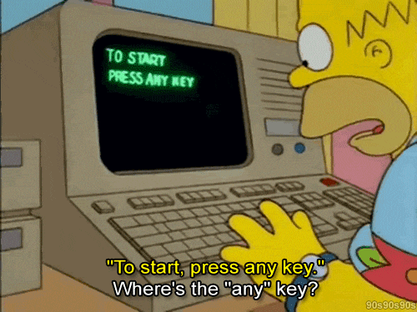
Contenido
Motivación e innovación
Requerimientos
Análisis de la BB.DD
Angular
Conclusión
Bibliografía
Para continuar presione una tecla cualquiera

Slide 3

motivación
Toda persona en su niñez siempre soñó con ese clásico de Toy Run. Consistía en llenar todo tu carro de juguetes en 1 minuto.
Ahora simplemente nos conformamos con los clásicos sorteos que nos ofrecen en los tickets de 100€ en las tiendas.

Slide 4

objetivos
1. Aumentar las ventas
2. Mejorar la fidelidad y satisfacción de los clientes
3. Generar interés en la marca

Slide 5





innovación
Fusión de ambos conceptos: con opciones a más variedades de premios a través de encuestas que hagas en las compras
A través de un ranking podrás ver tu posición semanalmente.
Se resetean los puntos semanalmente añadiéndolo en un ranking global donde aparecerá a final de mes para ver los 3 primeros ganadores.
Un minijuego que habrá para que la gente que no pueda optar a comprar tanto y tenga también la oportunidad de optar por ese gran premio.
Se sumarán los puntos obtenidos del juego semanalmente más las compras que hayas hecho esa semana.

Slide 6

REQUERIMIENTOS
LENGUAJES DE PROGRAMACIÓN
BASE DE DATOS
HTML5
PHP
CSS3
TS
PHPMYADMIN

Slide 7
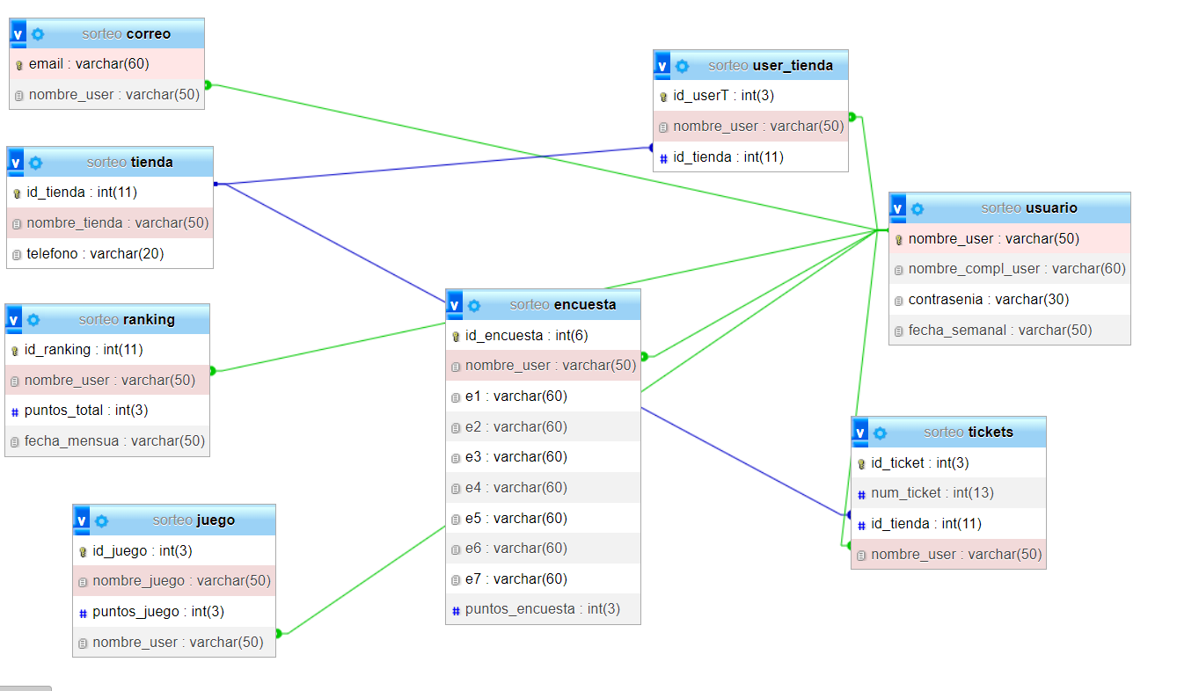
ANÁLISIS DE LA BB.DD

Slide 8
angular
Arquitectura Cliente/Servidor
Frontend: Angular
Backend: PHP y MySQL
Generador de Tickets: Generación y asociación de tickets de compra
Intranet: Administración de usuarios y tiendas
Herramientas: Visual Studio Code, Angular CLI, XAMPP, phpMyAdmin
Componentes Clave:
Encuesta: Gestión de encuestas
Juego Competitivo: Juego interactivo con rankings
Juego Competitivo: Acumulación de puntos y actualización de rankings
Funcionalidades:
Registro y Autenticación: Usuarios y tiendas
Gestión de Tickets: Generación y uso de tickets para ganar puntos
Consultas y Reportes: Generación de informes de rendimiento
Pruebas y Resultados:
Pruebas exhaustivas de caja blanca y caja negra
Conclusión: Aplicación web funcional y bien estructurada, cumpliendo con los objetivos

Slide 9
CONCLUSIÓN
Manejar varios lenguajes de programación
Trabajar con Bootstrap facilita encontrar plantillas personalizadas.
Orden en todas las carpetas
Punto negativo: el hecho de tener que poner muchas rutas dificulta la búsqueda de soluciones

Slide 10

PROPUESTAS PARA EL FUTURO
Mejora de la interfaz de usuario
Funcionalidades adicionales
Seguridad
Optimización del rendimiento
Escalabilidad

Slide 11

BIBLIOGRAFÍA
https://www.w3schools.com
https://angular.io
https://getbootstrap.com
https://nodejs.org/en
https://www.google.com
https://chatgpt.com/?oai-dm=1
https://www.youtube.com/watch?v=Y9yqApPTAHY
https://cdnjs.com/libraries?q=nicescroll
https://plantillashtmlgratis.com/categoria/efectos-css/texto-animado-css/
Esta foto de Autor desconocido está bajo licencia CC BY-SA

Slide 12
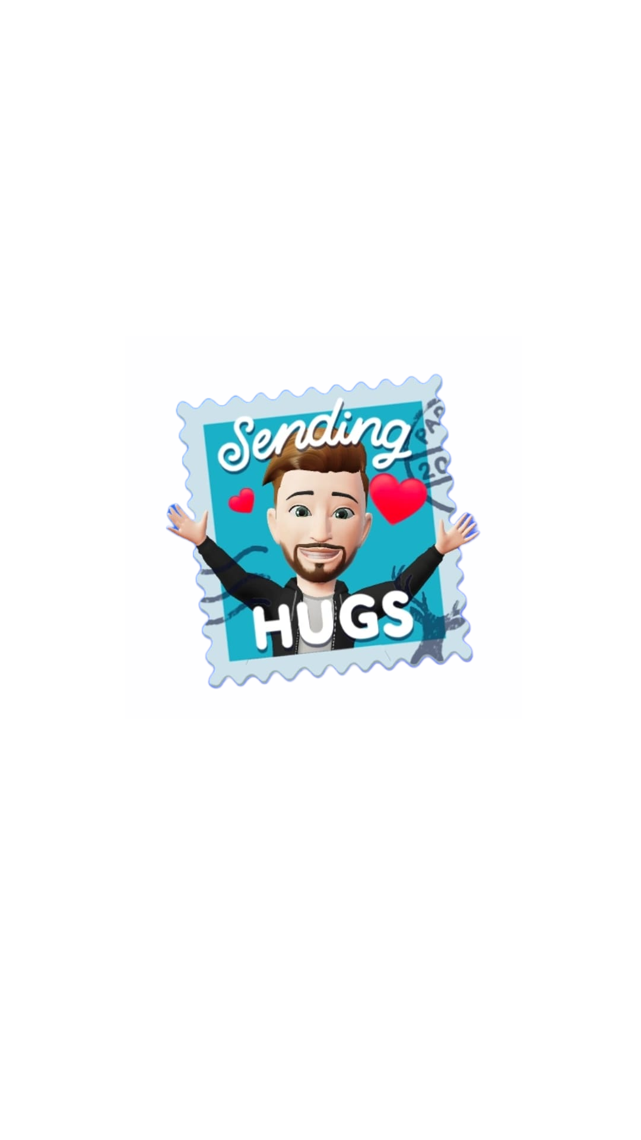

GRACIAS POR SU ATENCIÓN

